Slide 1
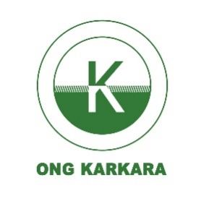


Atelier SRF – Niamey - NIGER

Slide 2
Sommaire
Contexte Tchad & Niger
Présentation du projet: Secteurs et Bénéficiaires, Partenaires et Objectifs
Cartographie des localités ciblées
Stratégie d’intervention
Coordination et gouvernance
Activités réalisées

Slide 3
Rappel du Contexte: Tchad
La situation humanitaire de la province du Lac continue d’être caractérisée par des incidents de protection contre des populations civiles, l’insécurité alimentaire et la malnutrition croissantes, les urgences sanitaires, et les effets du changement climatique provoquant des inondations.
Les activités des groupes armés non-étatiques (GANE) constituent un des facteurs majeurs de la crise humanitaire dans la région. En Janvier 2023, plus de 380 000 personnes avaient fui leurs villages autour du Lac Tchad à la suite d’attaques des GANE, soit 58% de la population de la province (657 000 habitants). Les départements les plus touchés sont Mamdi, Kaya et Fouli.
Les dégâts causés par les inondations pluviales et le débordement des rivières ont provoqué le débordement du lac Tchad et a affecté près de 230 000 personnes (38 000 familles) fin 2022. Cette catastrophe a compromis l'accès aux services de base, mais les eaux ont également englouti plusieurs milliers d’hectares de cultures et de têtes de bétail: la sécurité alimentaire est particulièrement préoccupante aujourd’hui.
C'est dans ce contexte que les taux de malnutrition aigüe globale dans la province du Lac ont atteint un niveau élevé de 11% en fin 2022.

Slide 4
Rappel du Contexte: Niger
La situation sécuritaire dans la région de Diffa est globalement préoccupante, extrêmement volatile et dépends du contexte sécuritaire dans les pays limitrophes (Mali, Burkina, Nigeria).
En plus de la situation sécuritaire, le mauvais état des routes, les aléas climatiques et les contraintes administratives ont créé des conditions rendant l’accès humanitaire difficile dans certaines localités de ces régions durant le deuxième semestre 2022 et au premier trimestre 2023
Difficultés pour les populations affectées à accéder à l’assistance, les acteurs humanitaires ont également eu des difficultés à accéder aux populations affectées.
Les affrontements armés entre les Forces de Défense et de Sécurité (FDS) et les groupes armés non-étatiques (GANE), la présence d’engins explosifs improvisés (EEI), la criminalité opportuniste contre les travailleurs humanitaires et leurs biens, rendent les mouvements des ONG plus dangereux et augmenté les coûts des opérations.
Les activités des groupes armés non étatiques (GANE) ont produit des mouvements massifs de population dans certaines localités et réduit leur accès aux services de base (marché, école, centre de santé).

Slide 5
Présentation du projet
PROJET: “Renforcement de l'environnement protecteur et de la résilience des moyens de subsistance des populations vulnérables affectées par les conflits et l'impact du changement climatique dans le bassin du lac Tchad»
DUREE DU PROJET: 34 MOIS (1er Mars 2023 au 31 Décembre 2025)
ZONES D’INTERVENTION:
  Région de Diffa au Niger : Département de Nguigmi (Commune de Nguigmi et Commune de Kablewa), Département de Bosso (Commune de Bosso)
  Province du lac en République du Tchad : Département de Fouli (Liwa et Daboua) dans les cantons Magui, Tataverom, Liwa. Dans le cadre de la réponse à la crise soudanaise le projet a intégree trois nouvelle provinces à savoir Ouaddaï, Wadi Fira et Sila

Slide 6
Présentation synthétique du project
BENEFICIAIRES:
        Direct : 175 490 (122 843 PDI, 52 647 communauté d'accueil)
        Indirect : 107 691 (75 388 PDI, 32 303 communauté d'accueil)
Réponse d'urgence aux réfugiés soudanais dans l'est du Tchad :
        Direct : 30 000 (26 667 réfugiés, 3 333 communauté d'accueil)
        Indirect : 60 002 (53 335 réfugiés, 6 667 communauté d'accueil)
BUDGET: 9,577,013 GBP

Slide 7
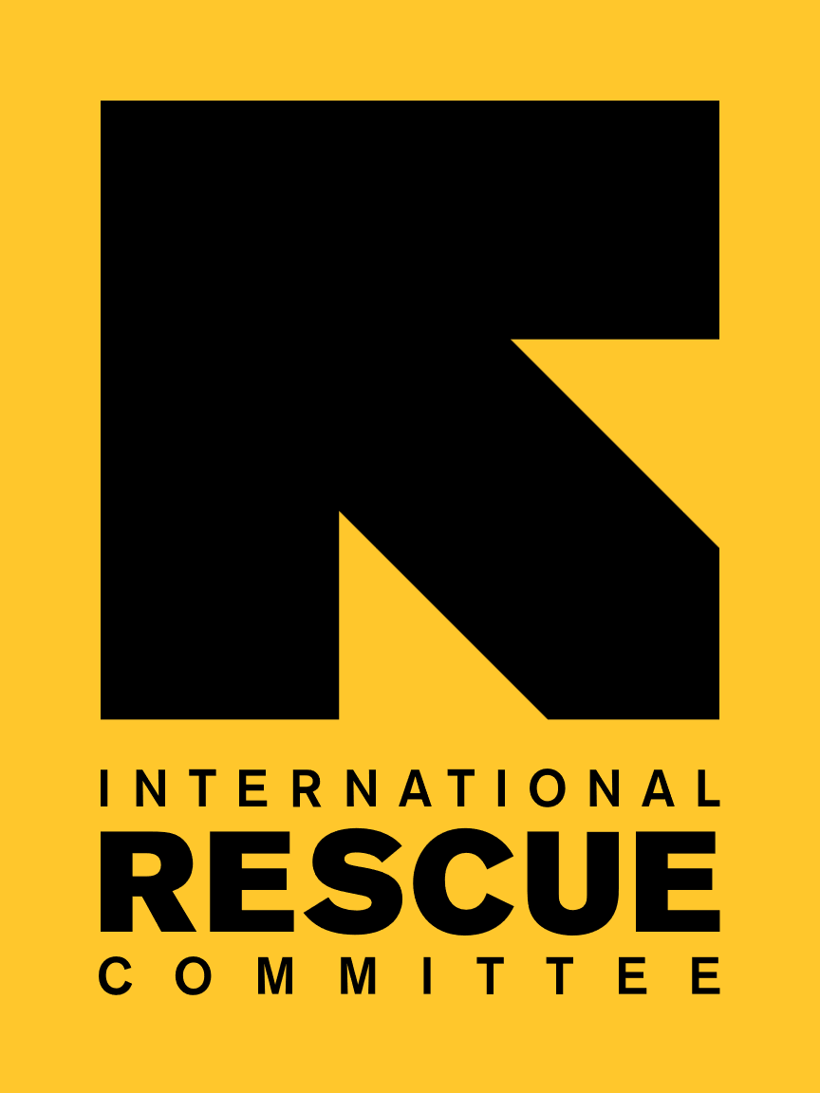
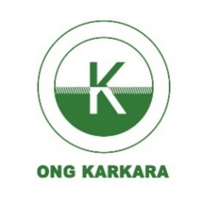

Membres de Consortium
L'International Rescue Committee (IRC) est une organisation non gouvernementale mondiale d'aide humanitaire, de secours et de développement. Fondée en 1933, l'IRC fournit une aide d'urgence et une assistance à long terme aux réfugiés et aux personnes déplacées par la guerre, la persécution , ou une catastrophe naturelle. L'IRC travaille actuellement dans environ 40 pays et 26 villes américaines où il réinstalle des réfugiés et les aide à devenir autonomes. Il se concentre principalement sur la santé, l'éducation, le bien-être économique, l'énergie et la sécurité.IRC opère au Tchad depuis 2004 et au Niger depuis 2013
L’Association Nigérienne pour la Dynamisation des Initiatives Locales, ONG Karkara a été crée le 24 octobre 1992, L’idée de création de l’ONG Karkara est partie de l’engagement social des ses membres (être utile à la société) et de la volonté professionnelle de faire bouger les choses. Dans la plupart des langues du Niger Karkara signifie terroir. Les interventions de Karkara touchent tous les départements du Niger. Cependant il y a lieu de souligner qu’elles sont plus concentrées dans les départements de Diffa, Zinder, Tillabéry, Maradi et la Communauté urbaine de Niamey. Son siège social est basé à Niamey et dispose de coordinations régionales à Maradi et à Diffa.
Fondée au Sénégal en 1976 par le Président Léopold Sédar Senghor à la suite d’une période de sécheresses extrêmes, SOS SAHEL agit aujourd’hui dans 11 pays de la bande sahélienne, du Sénégal à Djibouti. SOS SAHEL accompagne les communautés rurales d’Afrique sub-saharienne à garantir durablement leur sécurité alimentaire et leur qualité nutritionnelle de manière autonome et respectueuse de leur environnement
SOS SAHEL est reconnue d’utilité publique, en France, depuis 1984.
Concern Worldwide (souvent appelé Concern) est la plus grande agence d'aide et humanitaire d'Irlande. Depuis sa fondation il y a 50 ans, elle a travaillé dans 50 pays. Concern vise à aider ceux qui vivent dans les pays les plus pauvres du monde. Concern est engagé dans un travail de développement à long terme, en plus des secours d'urgence en Afrique, en Asie et dans les Caraïbes. Le travail de base de Concern se concentre sur la santé, la faim et la réponse humanitaire dans les situations d'urgence.

Slide 8
Objectif Global du projet
L’intervention proposée vise à garantir que les personnes vulnérables dans la région du Lac Tchad, en particulier les femmes et les filles, aient accès à un ensemble intégré de services de qualités qui répondent à leurs besoins urgents en matière de santé, de sécurité alimentaire, de nutrition et de protection, et qu’elles soient soutenues pour améliorer leur résilience et leurs moyens de subsistance, ainsi que pour prévenir et atténuer les effets du changement climatique
le projet vise à combler le fossé entre la réponse humanitaire et les actions axées sur la résilience pour atténuer les impacts des aléas climatiques et des conflits grâce au développement d'opportunités économiques, d'une agriculture durable, de chaînes de valeur et de liens avec les marchés.

Slide 9




Objectifs Spécifiques
OS1 - Sante
OS2 - Nutrition
OS3 - Protection
OS4 - SECAL & Moyens de Subsistance
L’accès a des services de qualité pour les populations vulnérables, en particulier pour les enfants de moins de 5 ans est amélioré pour lutter contre les principales causes de mortalité et réduire le taux de mortalité.
Le taux de MAG est réduit et maintenu en dessous de 10 % chez les enfants de moins de 5 ans dans toutes les zones d'intervention ciblées.
Amélioration de l’environnement protecteur des femmes, des filles et des garçons dans le bassin du lac Tchad.
La sécurité alimentaire et les moyens de subsistance des populations vulnérables du bassin du lac Tchad sont améliorés.

Slide 10
Cartographie des localités ciblées: accès
Au Tchad, IRC et SOSSIT cibleront Liwa et Daboua dans le département de Fouli dans la province du Lac. A cela s'ajoute les provinces de Ouaddaï, Wadi Fira et Sila dans le cadre de la crise du soudan
Au Niger, IRC et Karkara cibleront Bosso et N'Guigmi dans la région de Diffa.
Les emplacements et les interventions ciblés sont étroitement alignés sur les priorités du HRP du Tchad et du Niger

Slide 11
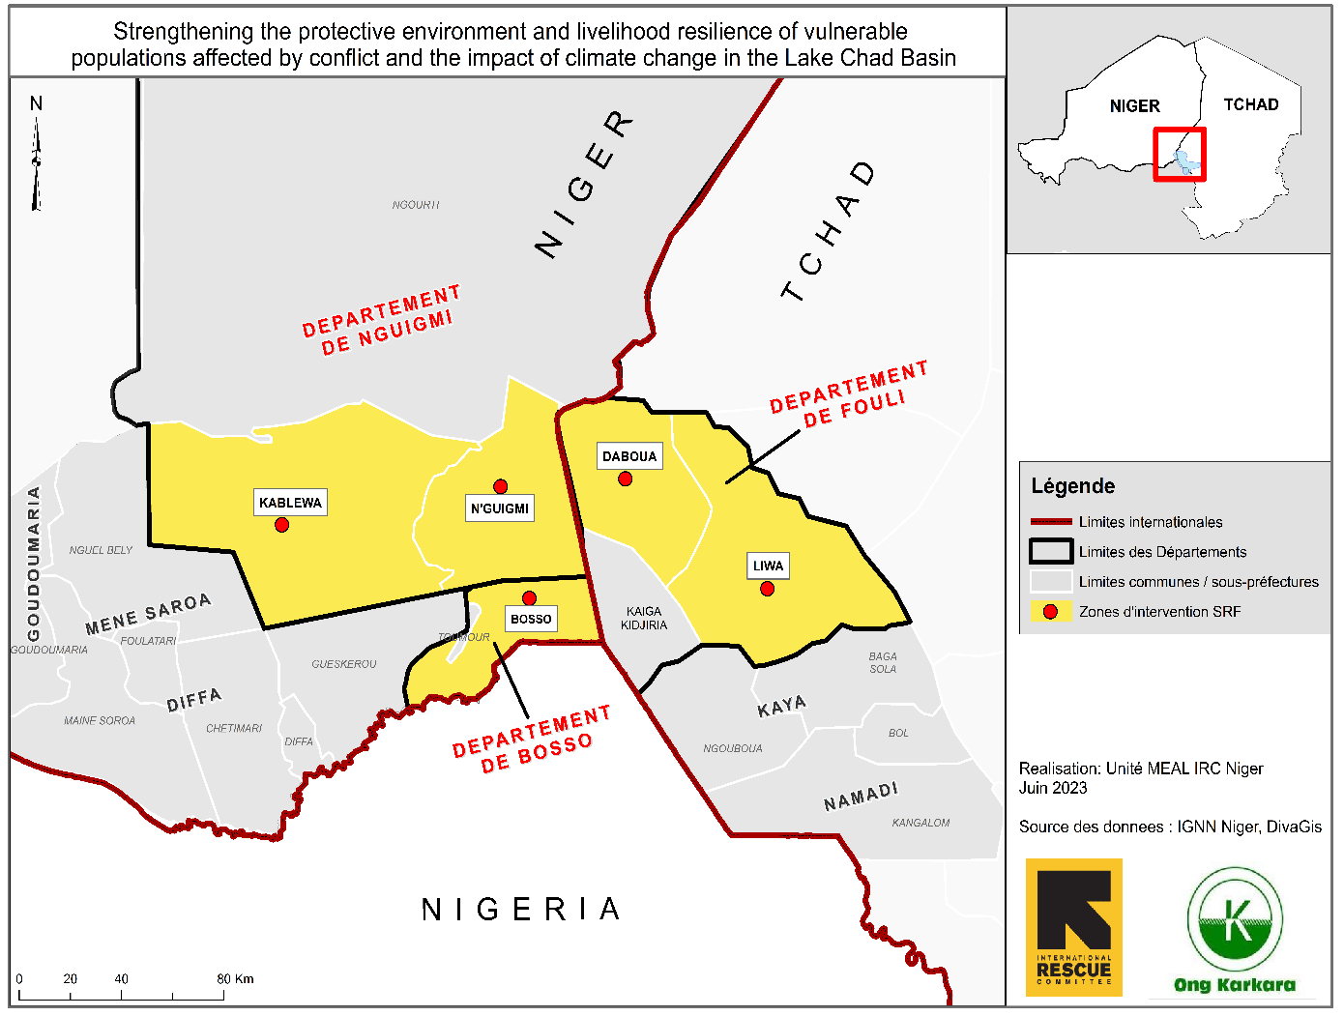

Cartographie des localités ciblées
Au Tchad, IRC et SOSSIT cibleront Liwa et Daboua dans le département de Fouli dans la province du Lac.
Au Niger, IRC et Karkara cibleront Bosso, Kablewa et N'Guigmi dans la région de Diffa.
Les emplacements et les interventions ciblés sont étroitement alignés sur les priorités du HRP du Tchad et du Niger

Slide 12
Stratégie d’intervention du projet
L'intervention proposée vise à garantir que les personnes vulnérables du bassin du lac Tchad, en particulier les femmes et les filles, aient accès à un ensemble intégré de services de qualité qui répondent à leurs besoins urgents en matière de santé, de sécurité alimentaire, de nutrition et de protection, et soient soutenues pour améliorer leur résilience. et les moyens de subsistance, ainsi que pour prévenir et atténuer les impacts du changement climatique.
Le projet comblera le fossé entre la réponse humanitaire et les actions axées sur la résilience pour atténuer les impacts des aléas climatiques et des conflits grâce au développement d'opportunités économiques, d'une agriculture durable, de chaînes de valeur et de liens avec les marchés.
Le consortium cible les populations vulnérables éloignées et difficiles à atteindre touchées par les conflits et les déplacements dans le bassin du lac Tchad, se concentre sur les zones où peu d'acteurs sont présents pour combler les lacunes et tirer parti de la présence existante sur le terrain des membres du consortium afin de promouvoir mise à l'échelle et complément des interventions actuelles
Pour ce faire, IRC rassemble un consortium d'expertise technique exceptionnelle et de connaissances contextuelles de la région du bassin du lac Tchad pour mettre en œuvre un projet centré sur la protection et les besoins fondamentaux de la population et soutenu par des évaluations approfondies des besoins, qui soutiendra la prestation de services, la l'aide en espèces et l'accès aux services essentiels et aux références.

Slide 13
Coordination et gouvernance
Comité de Pilotage du Consortium (CPC)
Equipe de coordination du Consortium (ECC)
Les cinq Directeur Pays (de l'IRC Tchad, de l'IRC Niger, du SOSSIT et de Karkara, et de Concern) formeront le Comité de Pilotage du consortium, auquel le Directeur du Consortium rendra directement compte.
Le Comité de pilotage du Consortium est l'organe décisionnaire des orientations stratégiques et opérationnelles du projet.
L’ECC est composée du directeur du consortium, du directeur adjoint, du responsable Finance, du responsable Subventions et Partenariats et du coordinateur Suivi, Evaluation, Redevabilité et Apprentissage.
Il est garant de la bonne exécution des orientations stratégiques et opérationnelles du projet.
Unité de Suivi des Programmes (USP)
Comité technique (CT)
L'unité est composée de l’ECC et des diffèrent gestionnaire de projet pour chaque organisation et chaque pays. Elle fera le point sur l’avancement du projet et de ses indicateurs, tout comme sur les orientations stratégiques, opérationnelles et techniques, L'unité se chargera de promouvoir les dynamiques transfrontalières et elle favorisera en outre le partage d’expériences et de leçons apprises.
Le Comité Technique est présidé par le Directeur du Consortium (ou par son Adjoint à qui il délègue cette responsabilité en son absence) et est composé des différents coordinateurs techniques pour chaque secteur, chaque pays et chaque partenaire.
Il est l’organe qui s’assurera de l’application des orientations techniques du projet.

Slide 14
Activités réalisées
La tenue de l’atelier de lancement du projet a Diffa : Présenter aux autorités régionales, locales les activités du projet, pour avoir leur adhésion et leur implication dans la mise en œuvre des activités du projet, Mobiliser les autorités administratives et coutumières sur les Objectifs et résultats que vise le projet et leur appui à l’atteinte de ces objectifs ;
Du 25 au 27 mai 2023,L’equipe d’IRC a entrepris des missions d’identification des sites. A cet effet deux équipes ont et constituées. Une équipe sur l’axe Diffa-Kablewa-Nguigmi-Diffa et une équipe sur l’axe Diffa-Bosso-Diffa.
Dans chaque commune, l’équipe de la mission a rappeler l’objet de la mission et les critères d’ identification des éventuels villages d’intervention;
l'ONG KARKARA et IRC au Niger ont également effectué une mission de mise en place des comités de sélections des bénéficiaires et celui de redevabilité et que la sélection des clients (bénéficiaires) est en cours.

Slide 15
Activités réalisées
Ainsi 5 sites sont identifiés et ont été soumis à l’analyse sécuritaire pour retenir les 3 sites d’intervention par commune. L’identification de ces sites a été sanctionné par l’établissement un-PV signe par les parties prenantes (Mairie, STD , IRC, KARKARA)
Cette démarche a été fortement appréciée par les acteurs communaux qui les responsabilise dans le choix des sites. Les sites maintenus sont :
        Commune Kablewa ; Kablewa, Oudi peulh et Ngaranna
        Commune Bosso ; Yebi, Koudokaoua et Blagana
        Commune de Nguigmi; processus en cours

Slide 16
Activités réalisées
Au Tchad, en attendant le lancement officiel qui devrait être fait après la présentation du projet SPONGAH, l’équipe de IRC et de SOS Sahel ont commencé la présentation du projet aux autorités locales et aux partenaires afin de les informer sur le projet;
Identification des sites d’interventions dans les cantons Magui, Tataverom, Liwa pour en prélude à la mise en œuvre des activités (Kiskawa, Tataverom, Taboua, Djaoune et Daboua);
Lancement de l’enquête baseline sur le district de Liwa (recrutement du consultant);
Identification des ASC pour la mise en œuvre de l’approche iCCM;
Identification de 30 sites pour la mise en œuvre de l’approche iCCM ;
Identification des relais communautaires et des espaces surs pour la gestion des cas;
Elaboration des modules de formations pour la distribution des contraceptive à base communautaires

Slide 17
Merci
Question et contributions?

